Slide 1

Uberlândia, 29 de Setembro de 2018
LIGADOS

Slide 2
32%
41%
Contextualização
jovens 18-24 anos estão desempregados
Fonte: PNAD
jovens de 19 anos não concluíram o ensino médio
Fonte: PNAD

Slide 3
50%
Contextualização
64%
evasão em cursos totalmente EAD
Fonte: ABDE
população está na internet
Fonte: IBGE

Slide 4
Fluxograma
Recrutar e Selecionar Jovens
Módulos Presenciais e EAD
Ranqueamento e
Evolução
Divulgação
Redes Sociais
Presencial
Instituto Projeto de Vida
Prêmios
e
Benefícios
Oportunidade de Contratação
Recrutar e Selecionar
Empresas
Gamificação
e
Interação
Engajamento Social

Slide 5
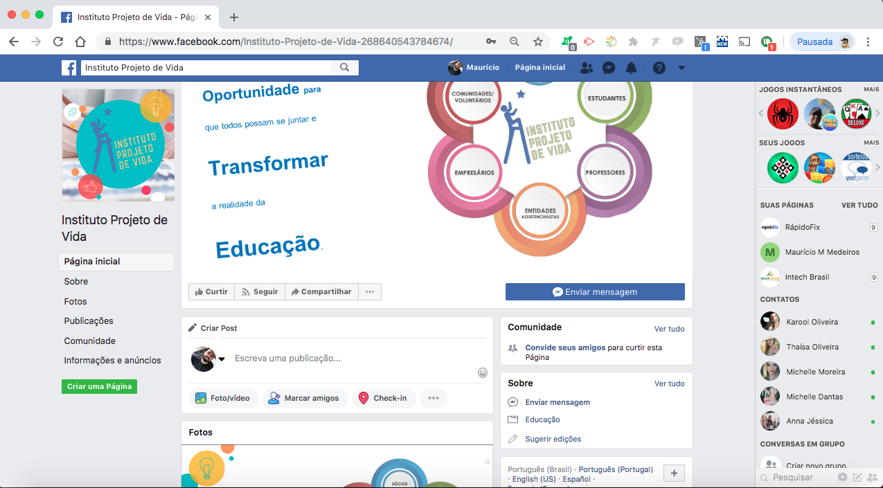
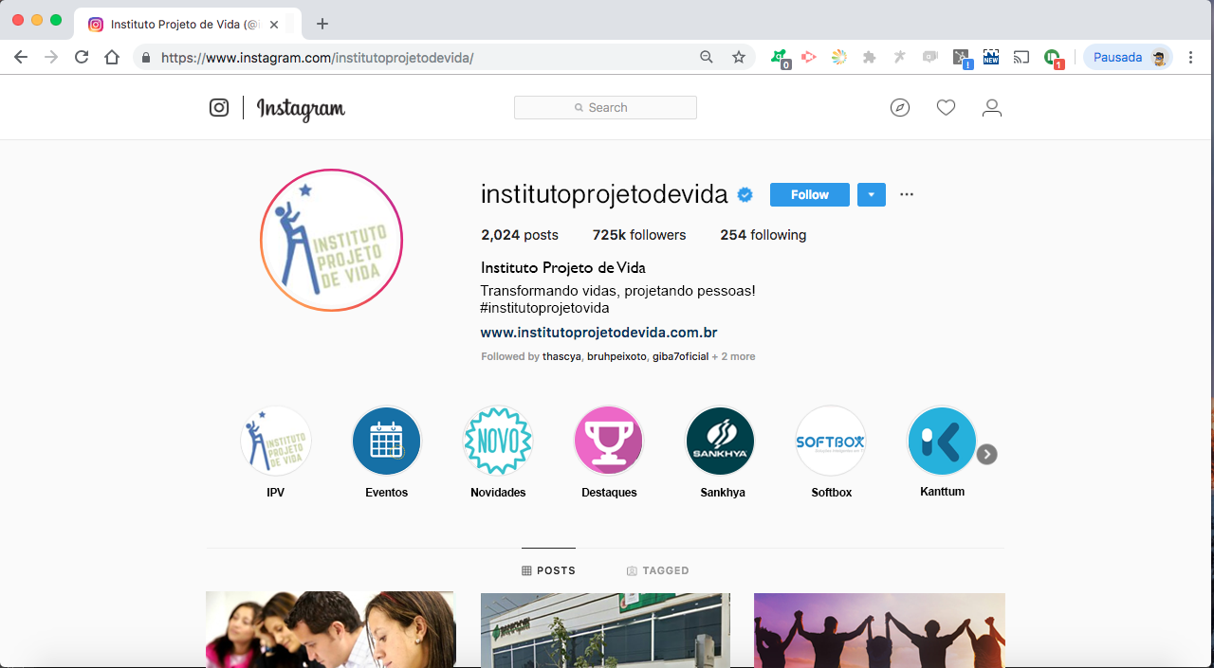
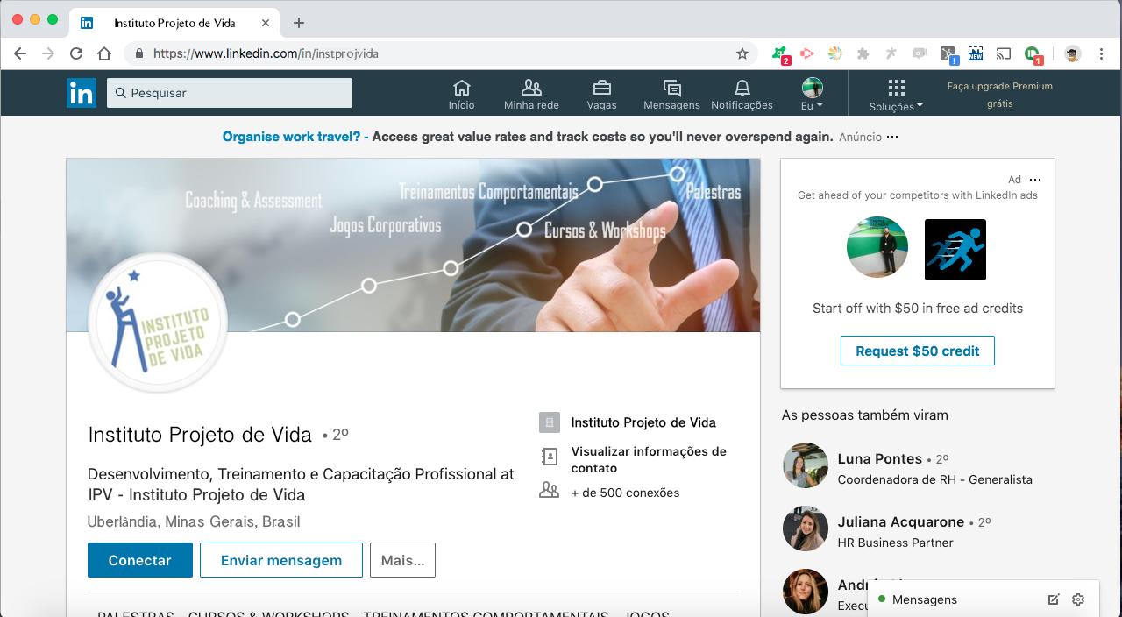
Divulgação
Online

Slide 6
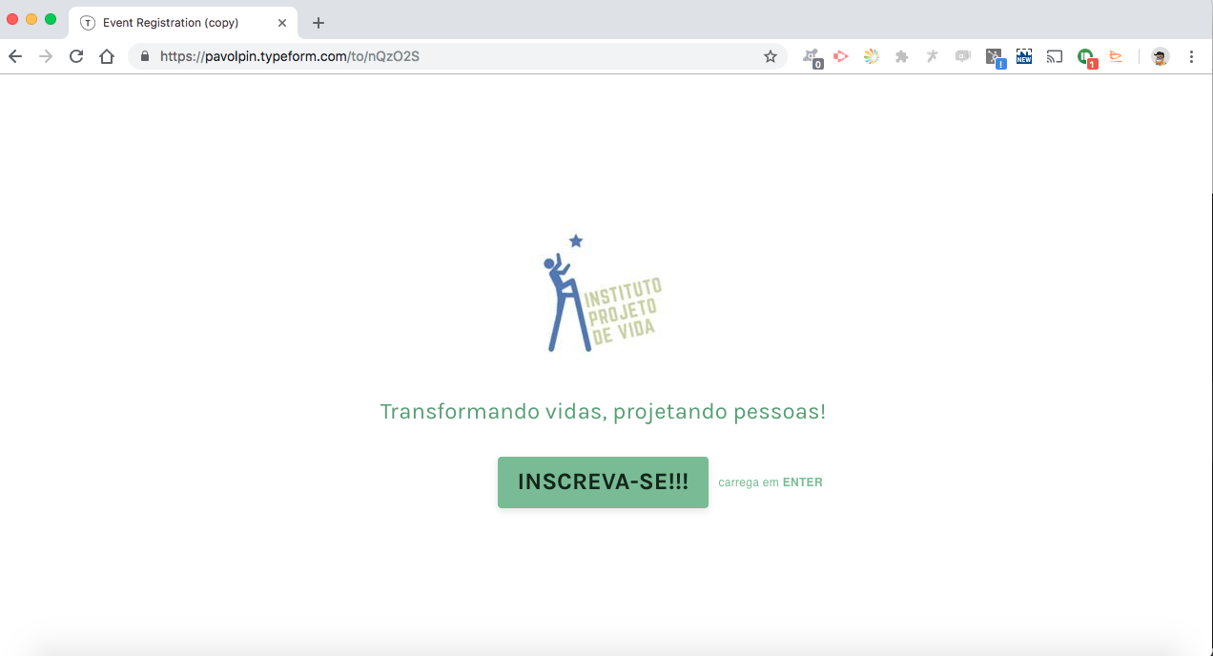
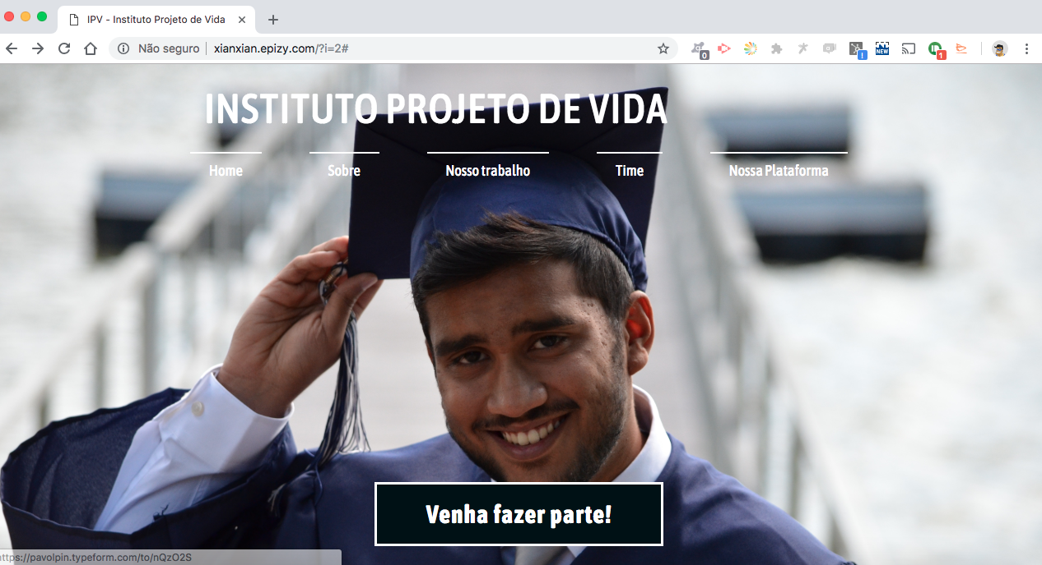
Site Institucional + Formulário de inscrição

Slide 7
Solução
Plataforma Colaborativa
e de Engajamento Social
REDE SUPERA
Comunidade Gamificada
Fórum
EAD
+
+

Slide 8

Networking;
Aproximação com as empresas;
Empregabilidade;
Direcionamento de carreira;
Cultura de meritocracia.
Benefícios

Slide 9



Zonas (Ranks)
PONTUAÇÃO
0-500
501-2500
2501-5000

Slide 10


Moedas
Life Coin (LC)
Life Gem (LG)

Slide 11
A PLATAFORMA

Slide 12


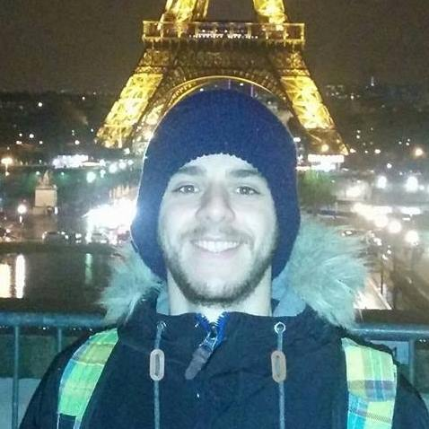
Equipe
Fábio Henrique
Desenvolvedor e Empreendedor
Maurício Medeiros
Pós-Graduando - MBA em Gestão Empresarial e Empreendedor
Paulo Afonso
Engenheiro Aeronáutico e Empreendedor

Slide 13
Obrigado!

Slide 14
Pontuação
Engajamento Social
LIFE COIN | Zona de Conforto - Mínimo (dias): | 0-500 LC | Atualizar Perfil | Comentar | Cont. Próprio | Cont. Grupo | Máximo LC por dia:
 |  | Máx./Dia | 1 | 7 | 4 | 2
 |  | Valor LC | 50 | 1 | 5 | 8
 | 12 | Total | 50 | 7 | 20 | 16 | 43
 | Zona de Aprendizado - Mínimo (dias): | 501-2500 LC | Atualizar Perfil | Comentar | Cont. Próprio | Cont. Grupo | Máximo LC por dia:
 |  | Máx./Dia | 0 | 10 | 7 | 5
 |  | Valor LC | 0 | 1 | 5 | 8
 | 29 | Total | 0 | 10 | 35 | 40 | 85
 | Zona de Aprendizado - Mínimo (dias): | 2501-5000 LC | Atualizar Perfil | Comentar | Cont. Próprio | Cont. Grupo | Máximo LC por dia:
 |  | Máx./Dia | 0 | 15 | 10 | 7
 |  | Valor LC | 0 | 1 | 5 | 10
 | 37 | Total | 0 | 15 | 50 | 70 | 135

Slide 15
Pontuação
Módulos Presenciais
LIFE GEM | Presença | % | LG
 |  | 81-100 | 10
 |  | 61-80 | 7
 |  | < 60 | 3
 | Média Final | UN | LG
 |  | 95-100 | 10
 |  | 80-94 | 7
 |  | 70-79 | 5
Premiações
Prêmio | LC | LG
Contrato de Trabalho | 5000 | 17
Viagem | 3500 | 14
Treinamento | 2500 | 12
Livros | 500 | 8

Slide 16
Ferramentas e Custos
Plataforma:
WordPress
Requisitos:
Servidor baseado em UNIX/Linux1
PHP versão 7 ou superior
MySQL versão 5.6 ou superior OU MariaDB versão 10.0 ou superior
Memória para o PHP de pelo menos 64 MB (Somente para o software WordPress, sem plugins adicionais)
Tema utilizado:
BuddyPress Default (Gratuito)
Tema sugerido:
Besocial (U$59,00)
Plugins:
BuddyPress (Plataforma Social)
GamiPress (Plataforma de Gamificação) - Gratuita com add ons pagos
GamiPress Integration - Plugin para integrar o BuddyPress com o GamiPress
LearnPress (Plataforma de EAD)
GamiPress Integration - Plugin para integrar o LearnPress com o GamiPress
Add On sugerido:
GamiPress Reports (U$49,00)

